Slide 1

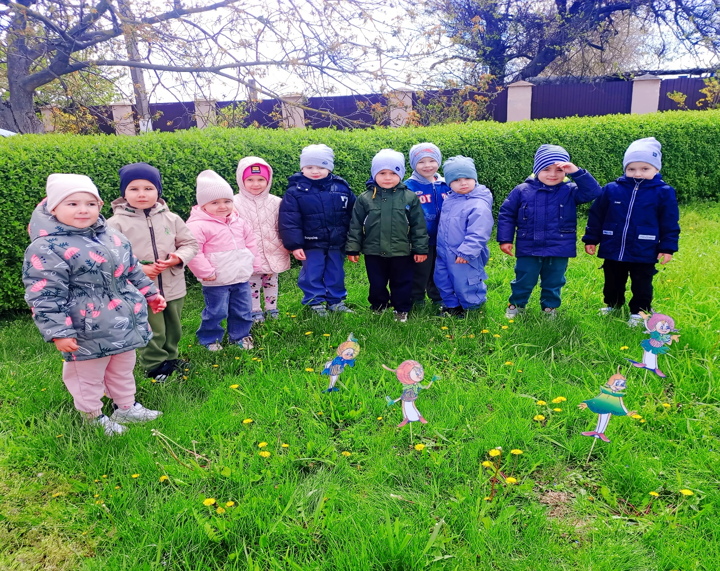
Муниципальное бюджетное дошкольное образовательное учреждение центр развития ребенка – детский сад № 9 муниципального образования Щербиновский район станица Старощербиновская
Мини-проект
«Одуванчик- маленькое солнышко»
Воспитатель:
Тицкая Кристина Михайловна
адрес: 353620, Краснодарский край, Щербиновский район,
станица Старощербиновская ул.Тельмана,146.
телефон/факс: 8(86151)7-78-38
e-mail: kolokolchiki.9@yandex.ru
сайт:https://detsad9.uo-moshr.ru

Slide 2
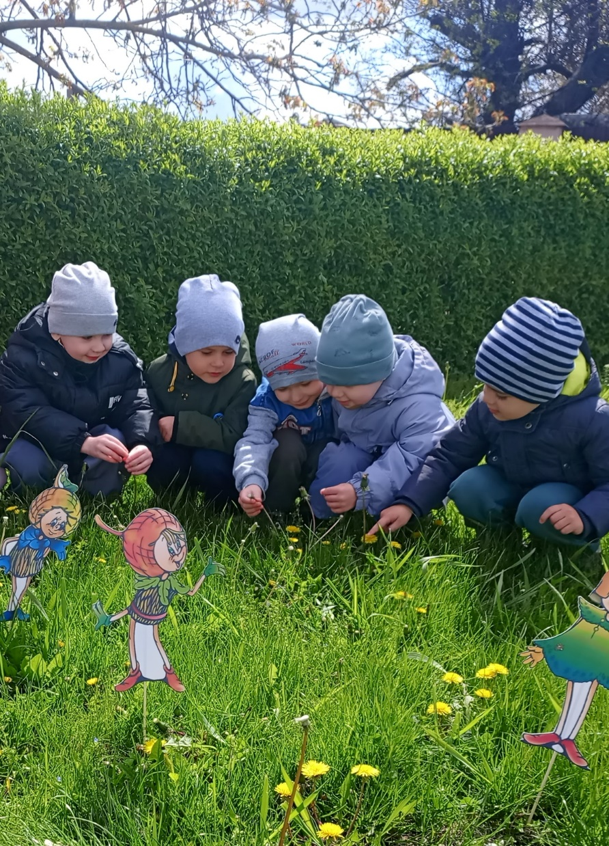
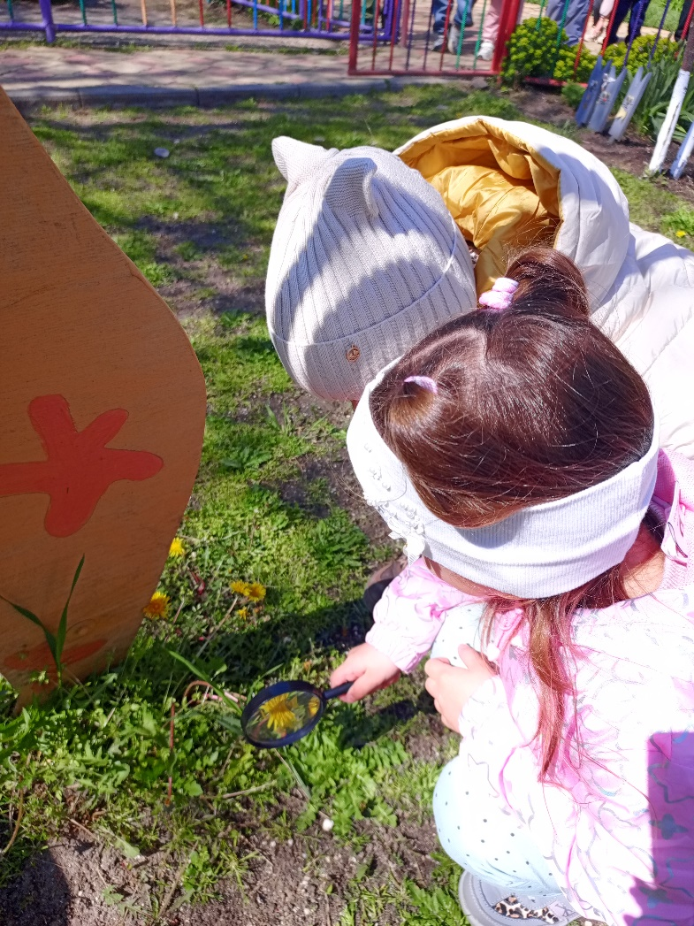
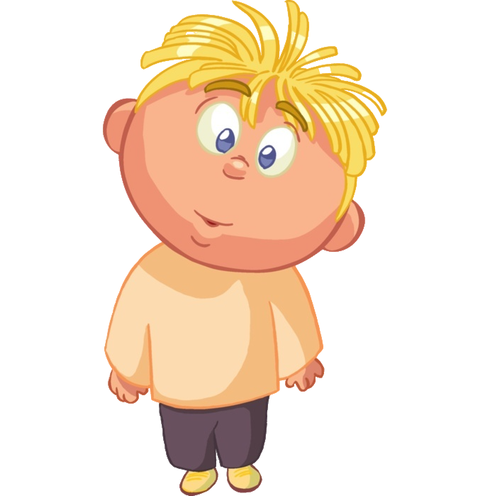
Сколько маленьких солнышек!

Slide 3
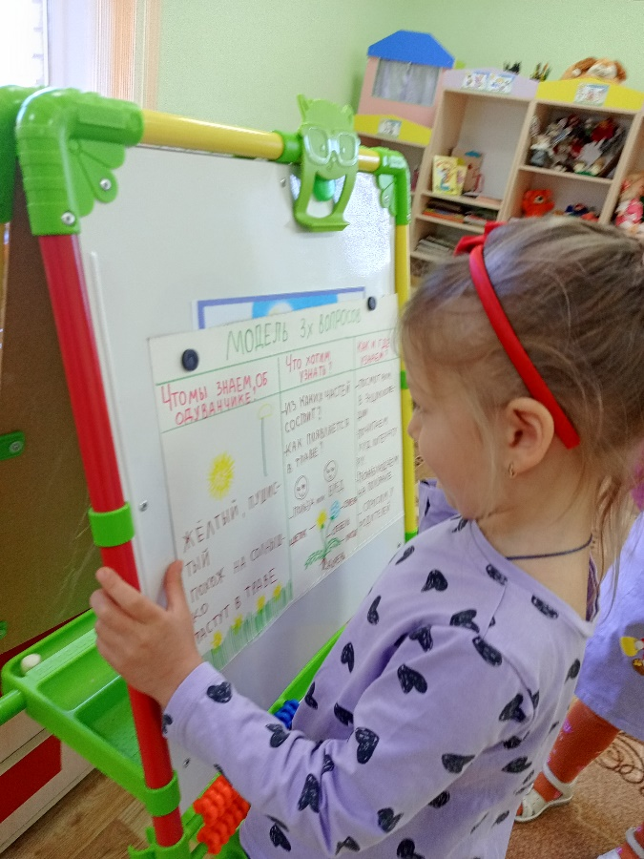
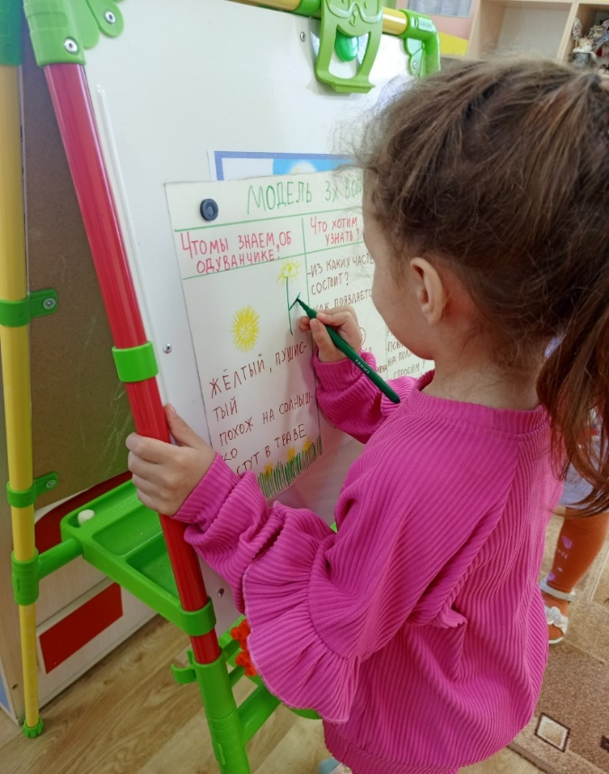
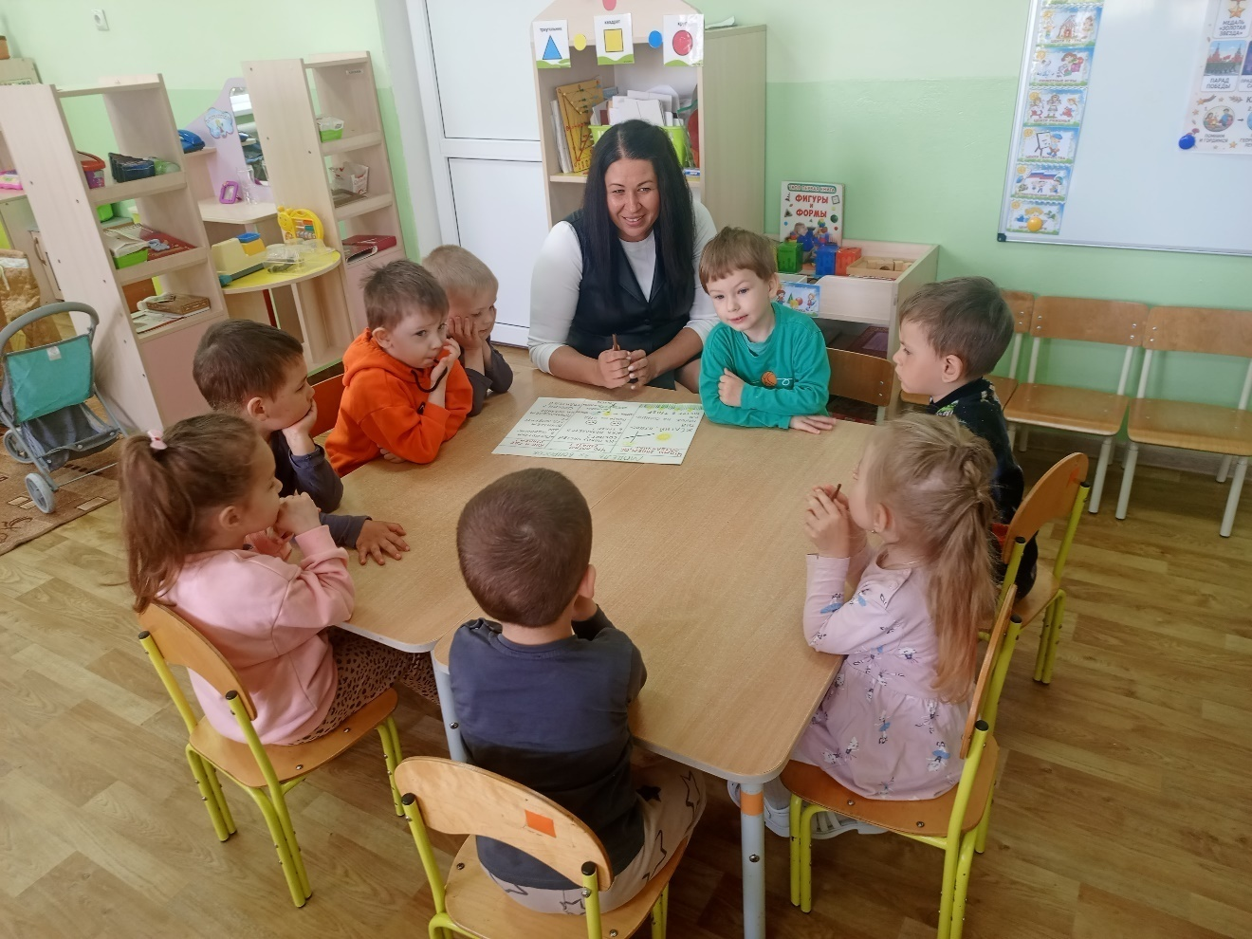

«Модель трех вопросов»

Slide 4
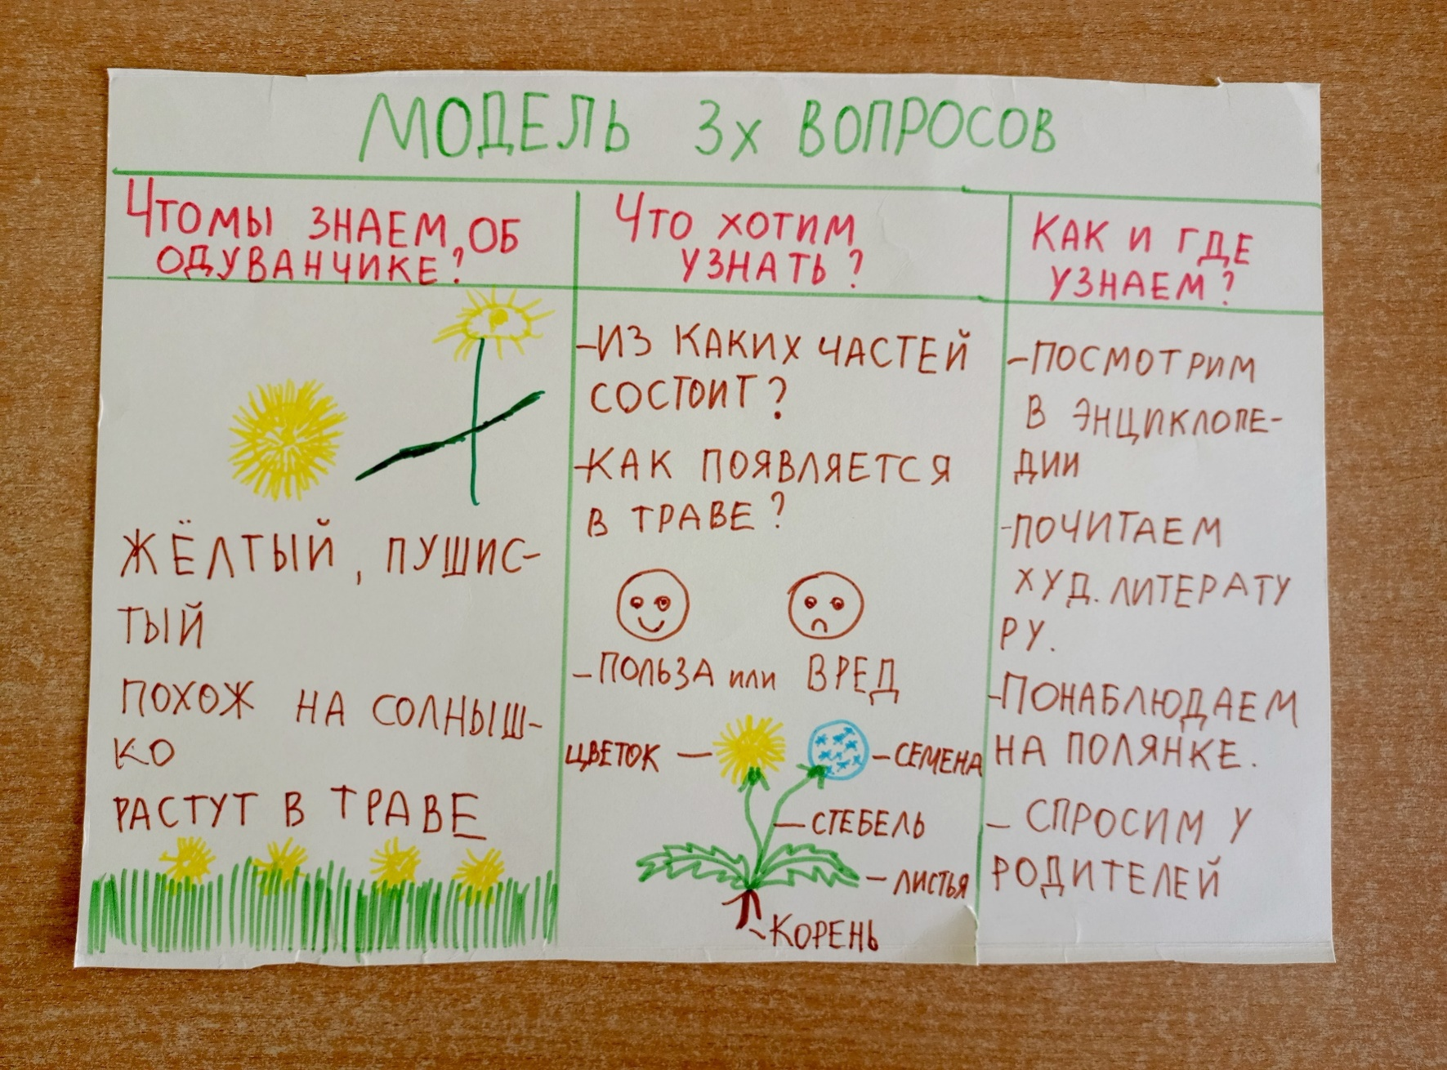
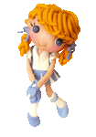
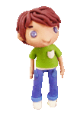
*Что мы знаем об одуванчике?
*Что хотим узнать?
*Как узнаем?

Slide 5
Цель:формирование представлений о первоцвете- одуванчике, его характерных особенностях.
Задачи:
1.Знакомить детей с одуванчиком, как с одним из растений экологической тропа детского сада. 2. Показать взаимосвязь одуванчика с другими живыми организмами. 3.Дать детям знания о полезных свойствах одуванчика как лекарственного растения. 4. Учить обращаться с растением так, чтобы не нанести вред природе. 5. Вызвать позитивное эмоциональное отношение к объектам живой природы.

Slide 6
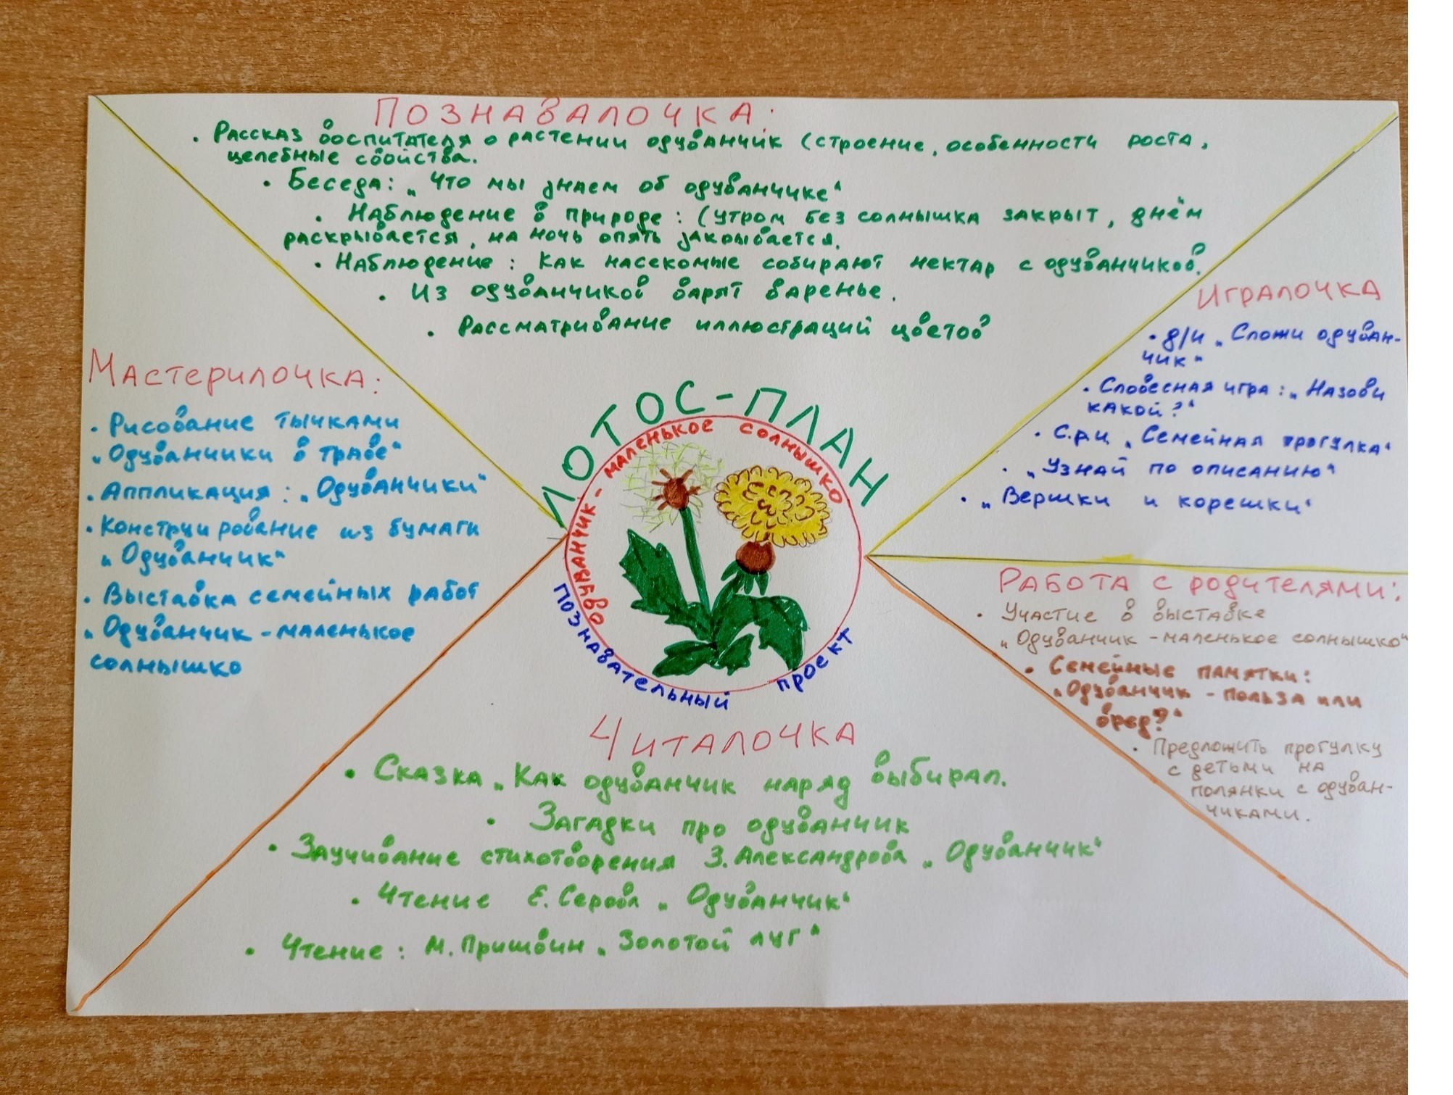
«Лотос –план»

Slide 7


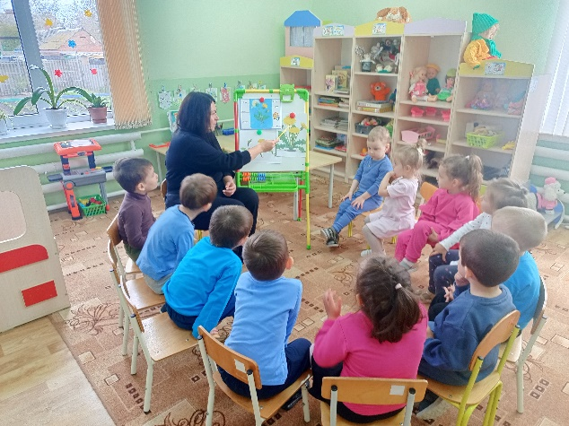

Из чего он состоит?

Slide 8

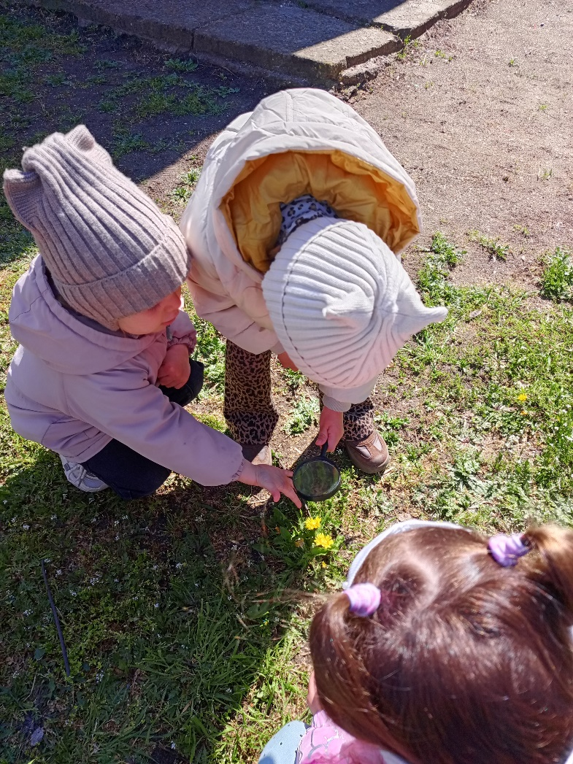

Живой барометр

Slide 9
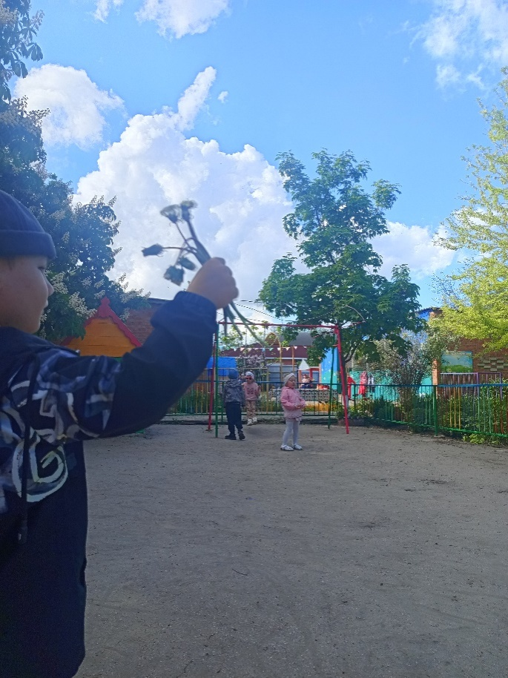
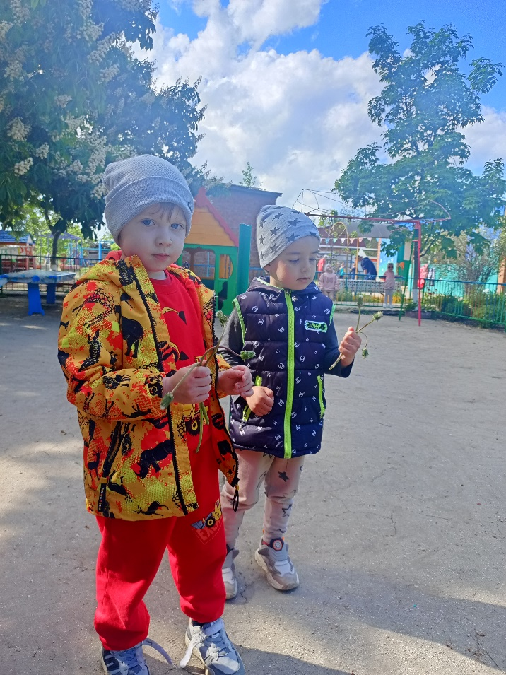

Реакция на пасмурность

Slide 10
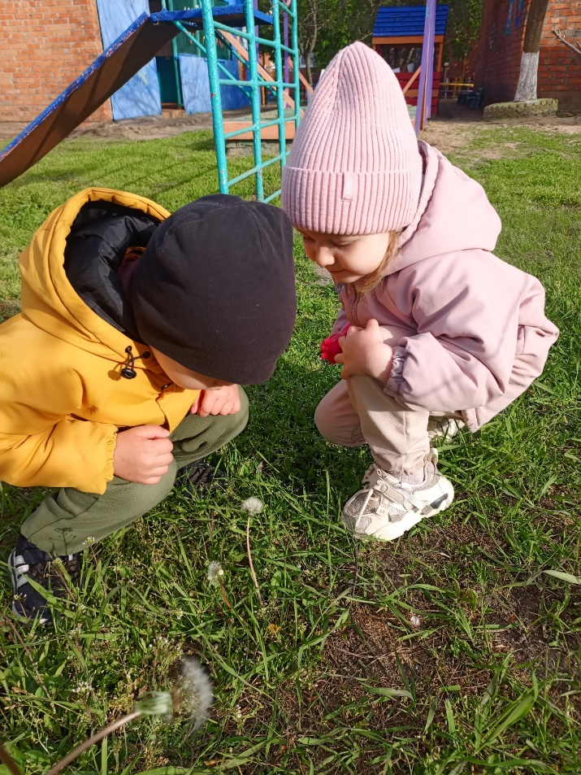
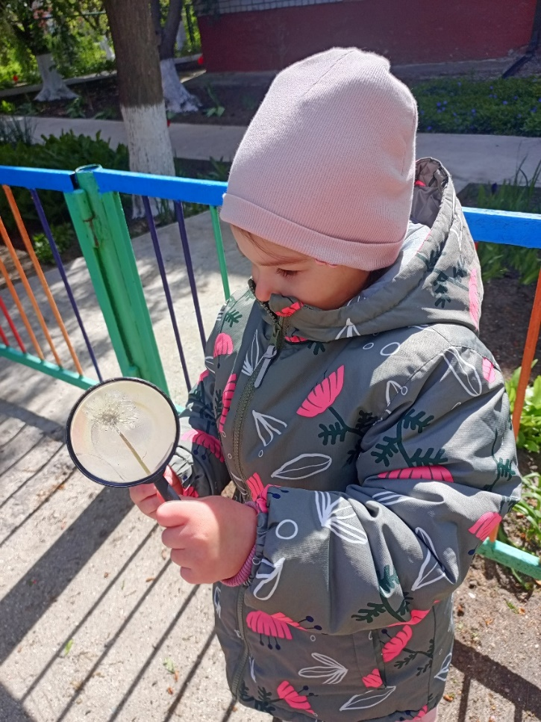

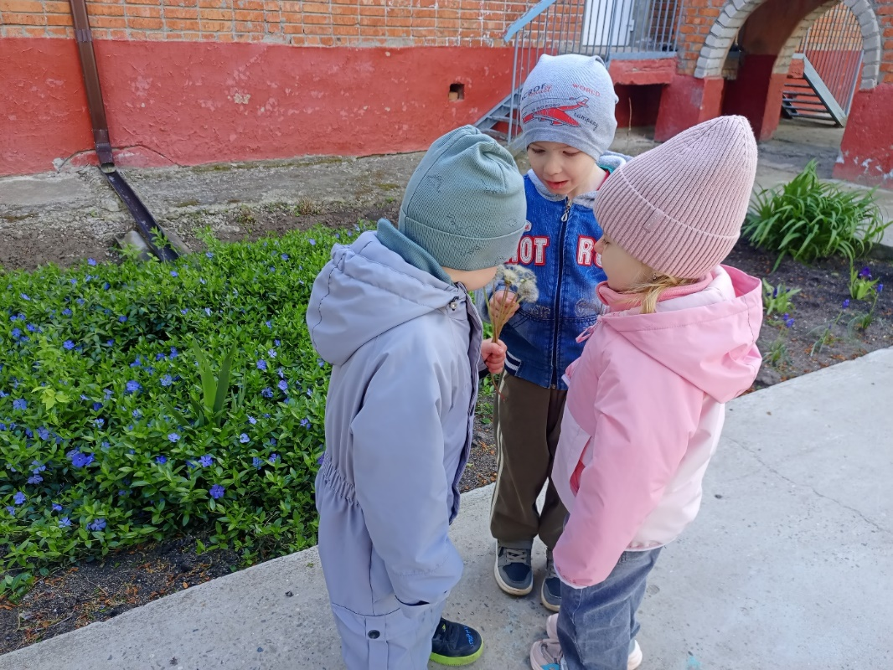


Кто такие парашютики?

Slide 11


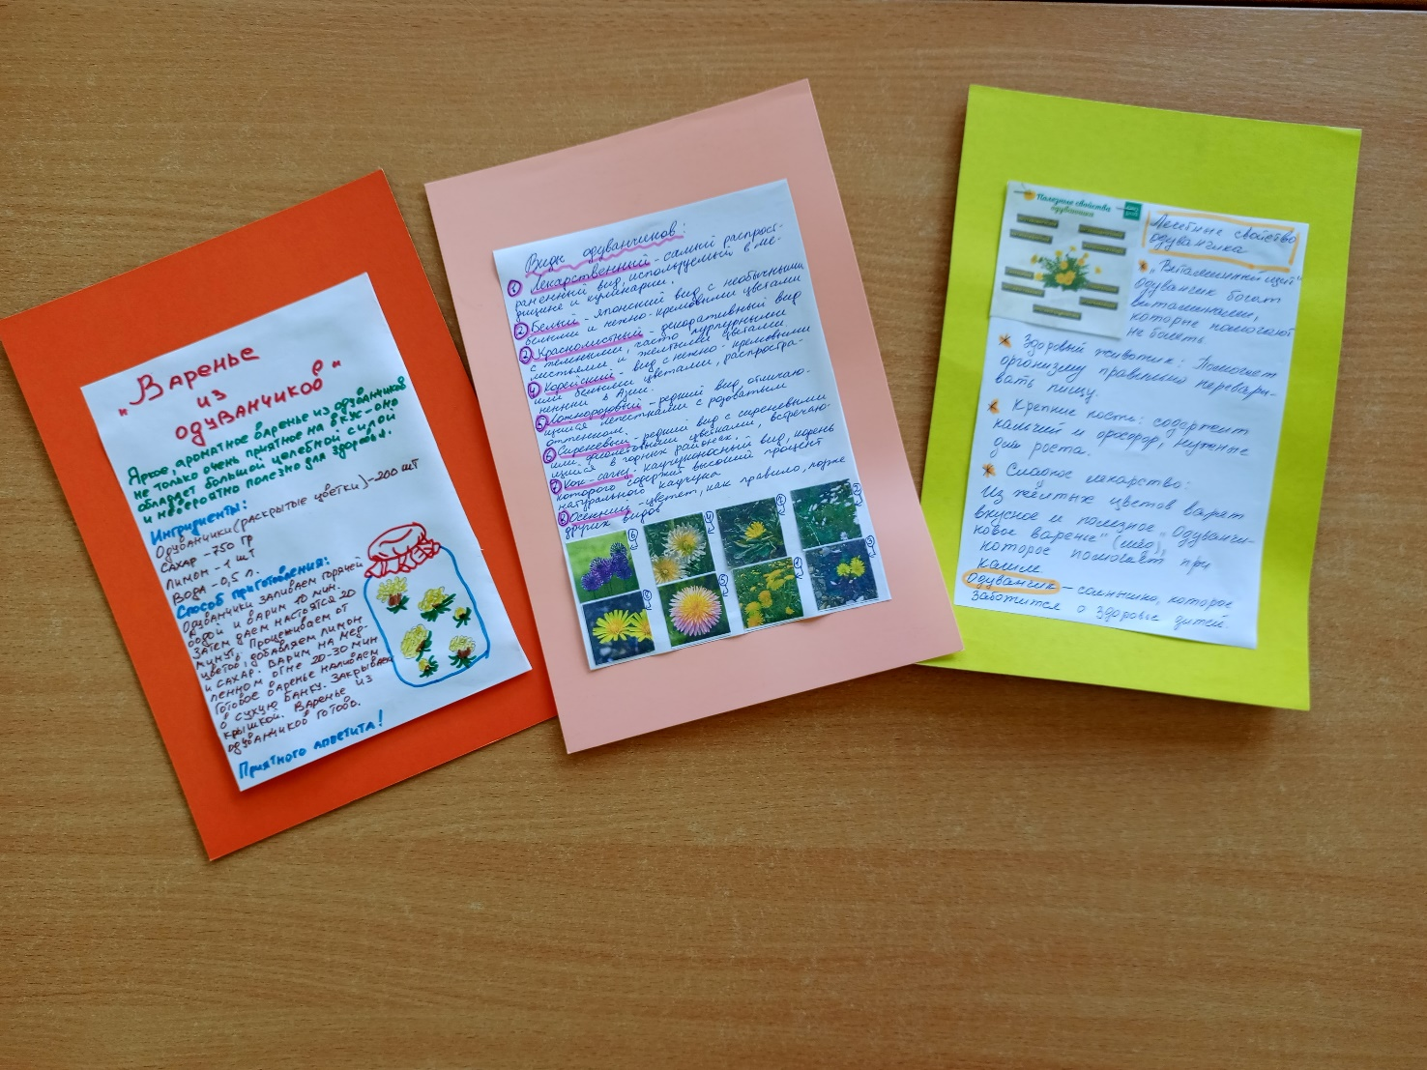
Семейные памятки
"Одуванчик - польза или вред?"

Slide 12
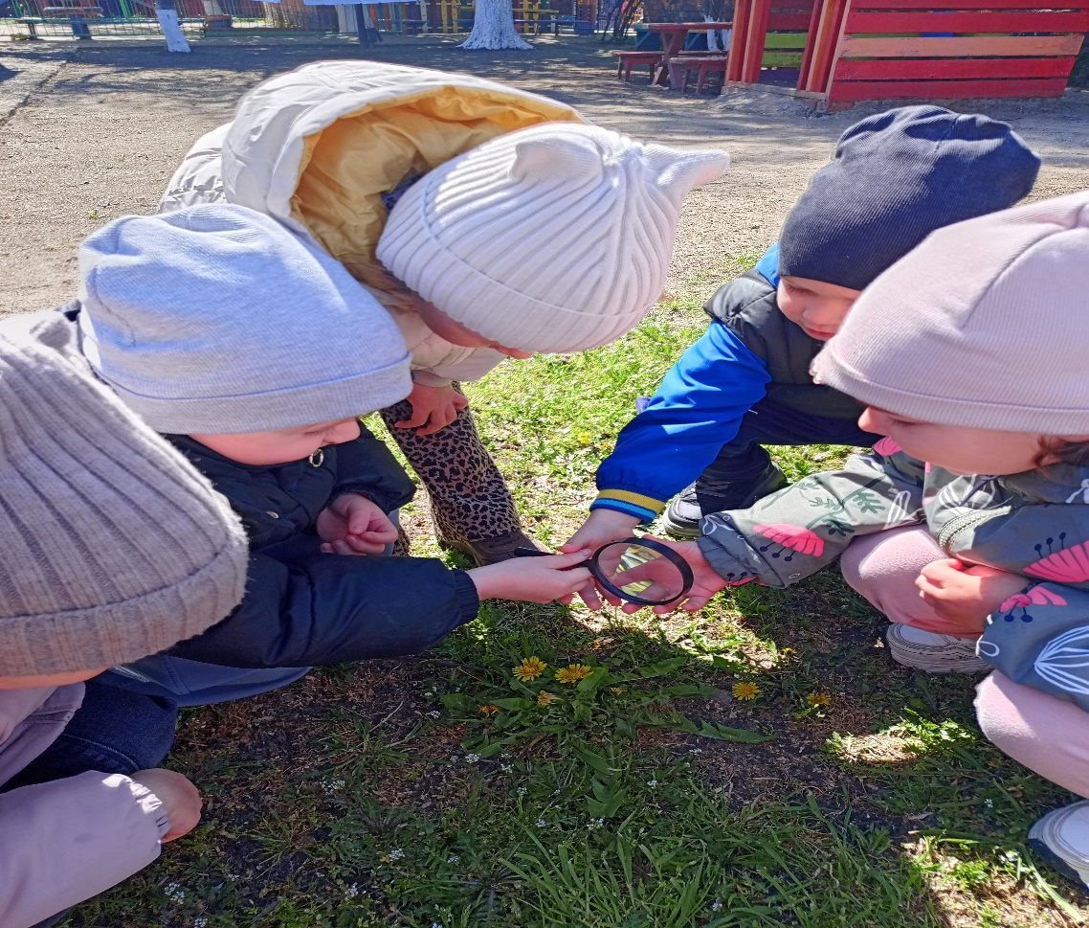
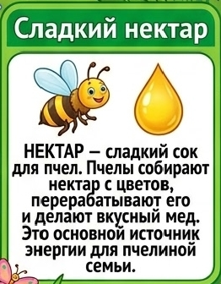


Кого привлекает сладкий нектар?

Slide 13
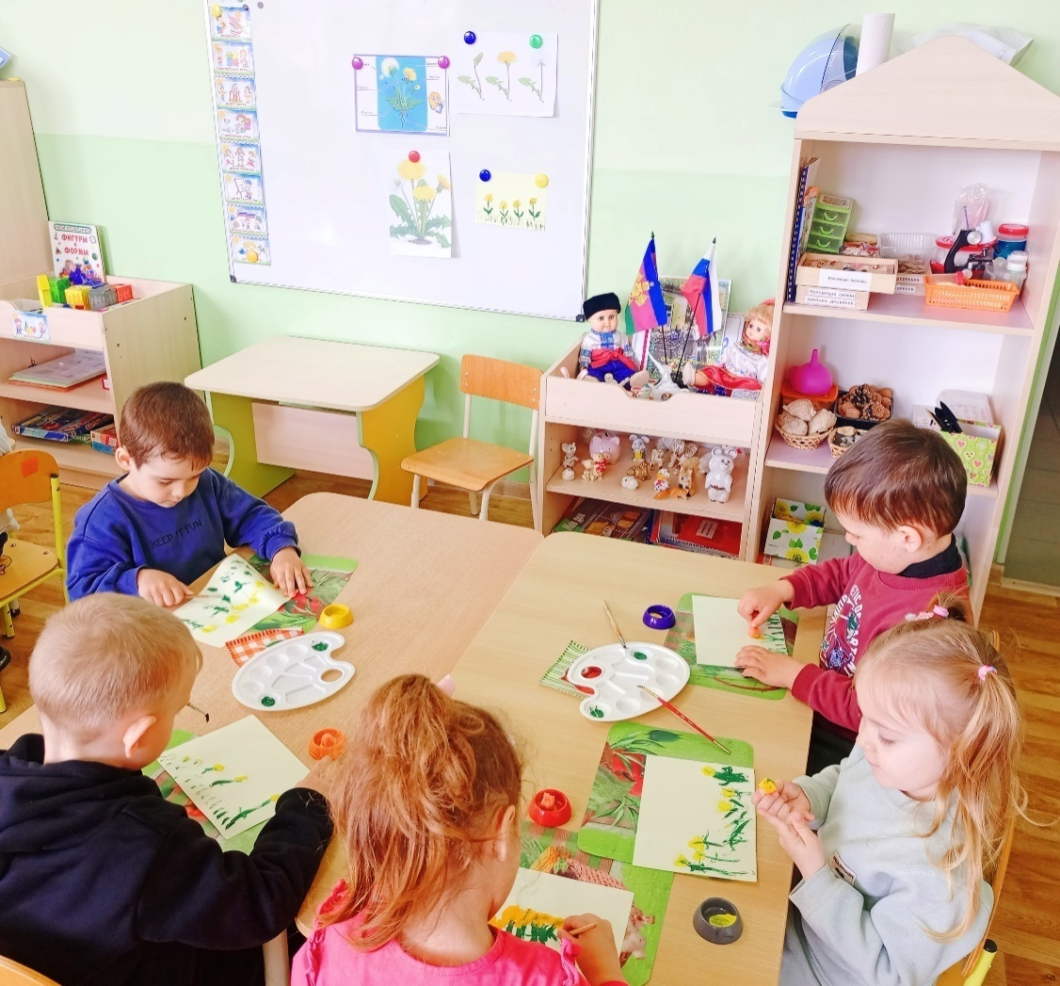
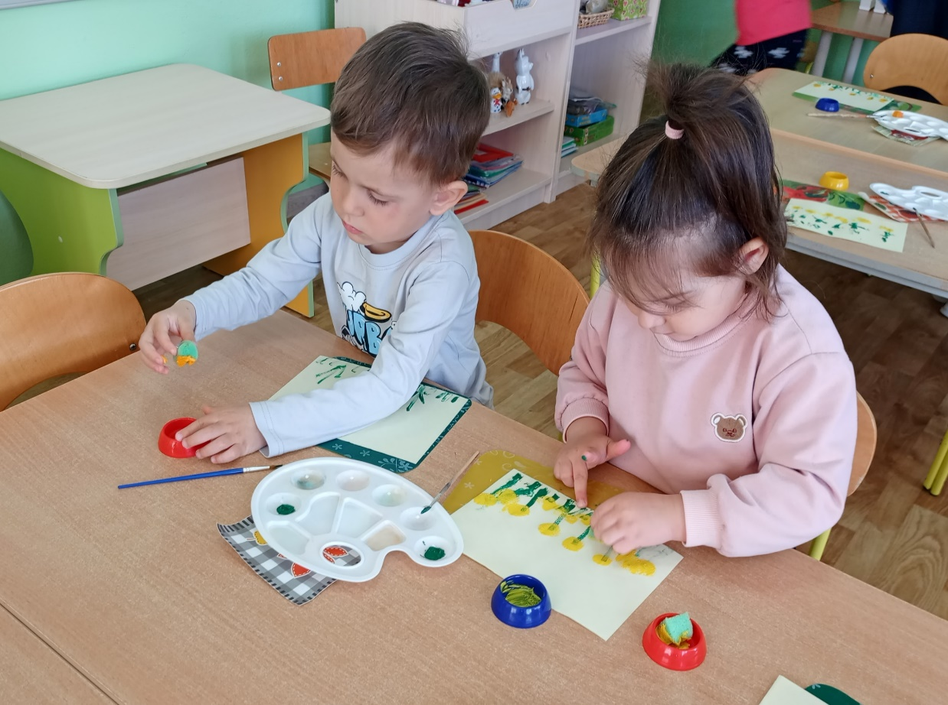
«Одуванчики в траве»

Slide 14
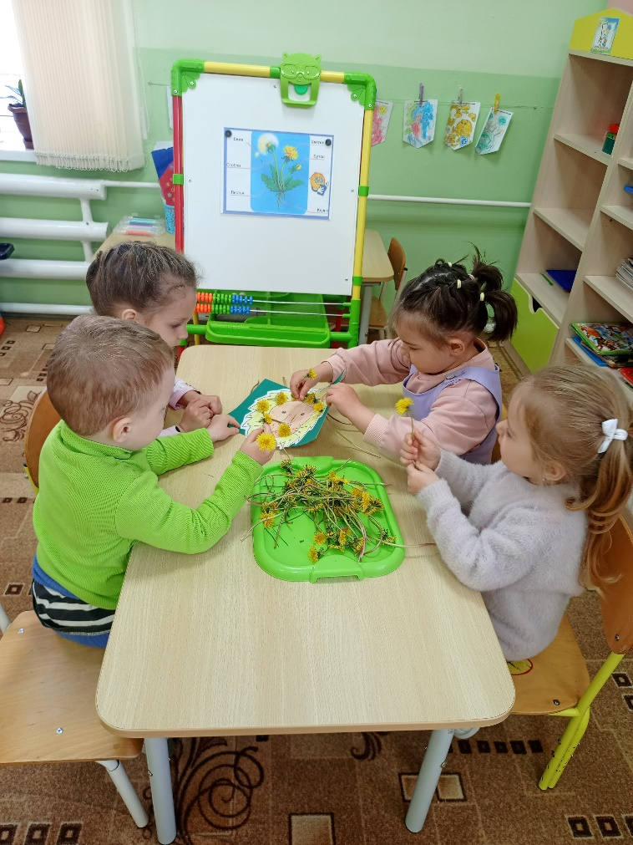
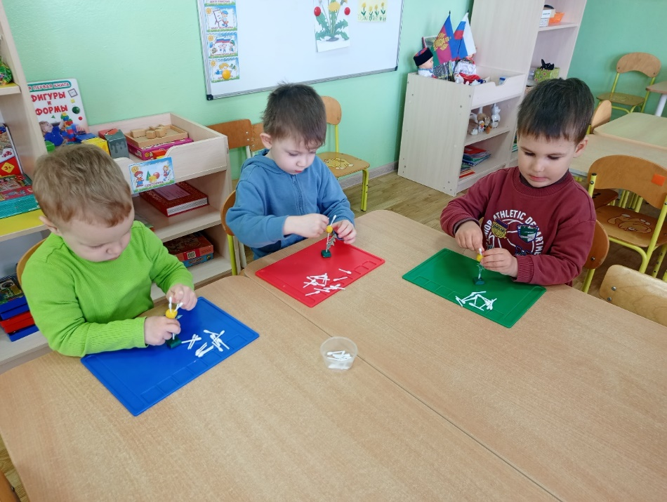
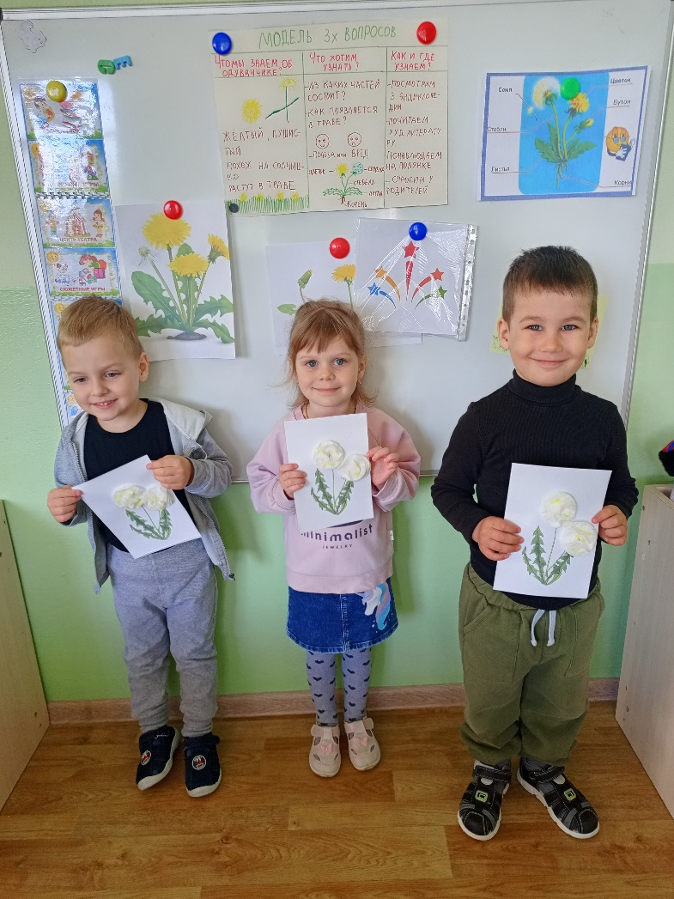
Наше творчество

Slide 15

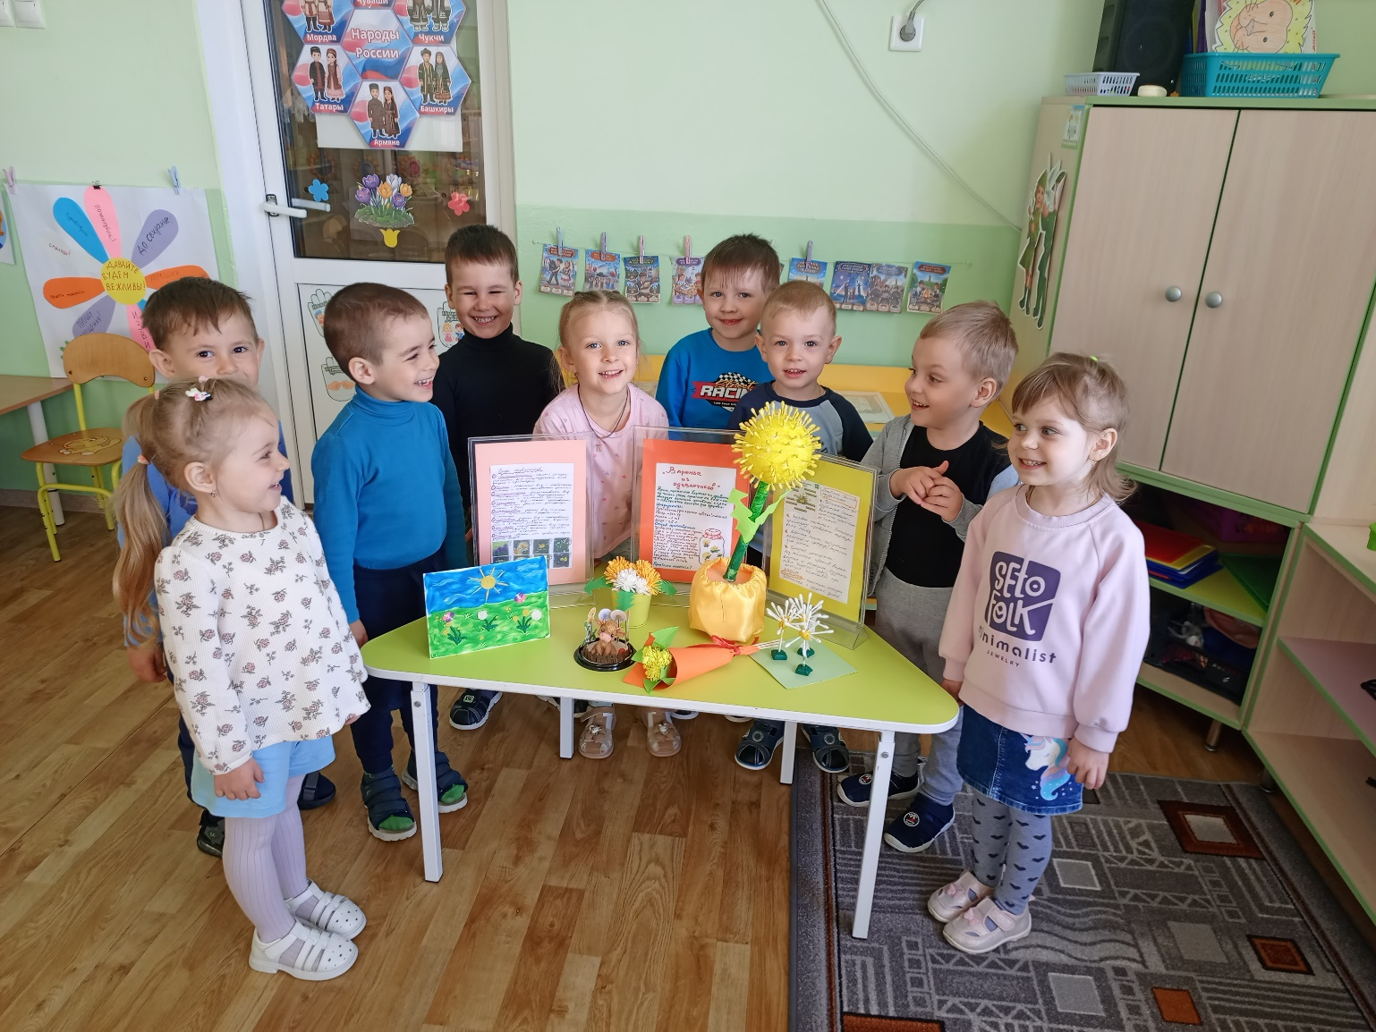
Выставка

Slide 16
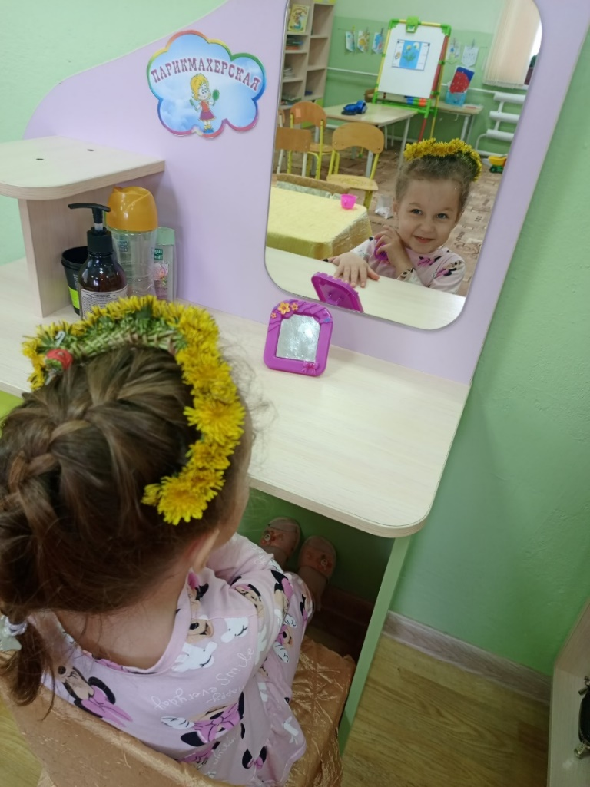
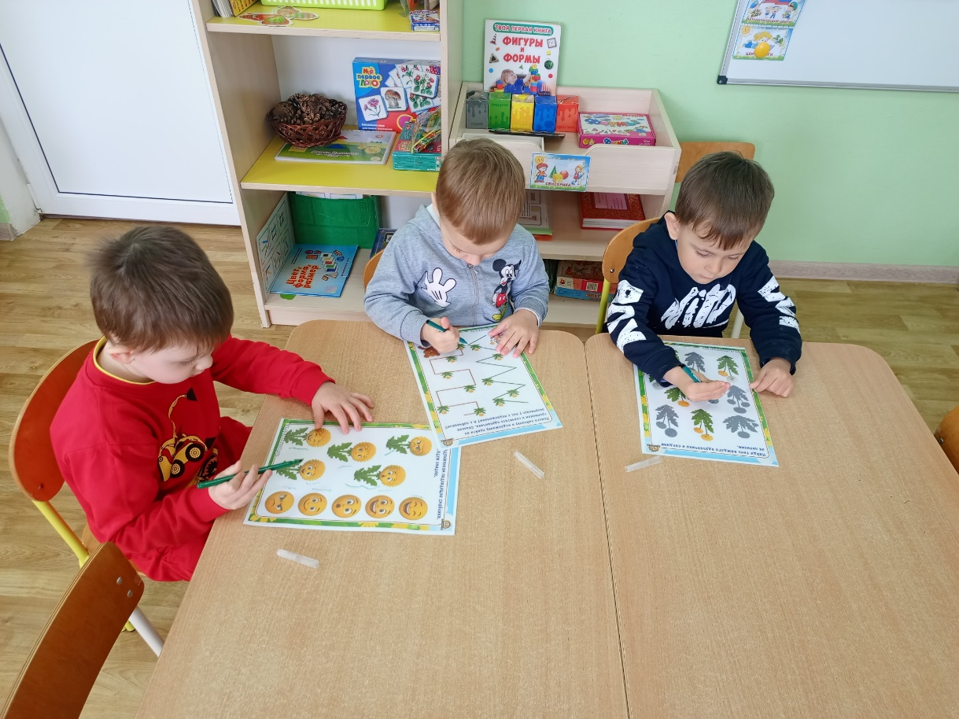
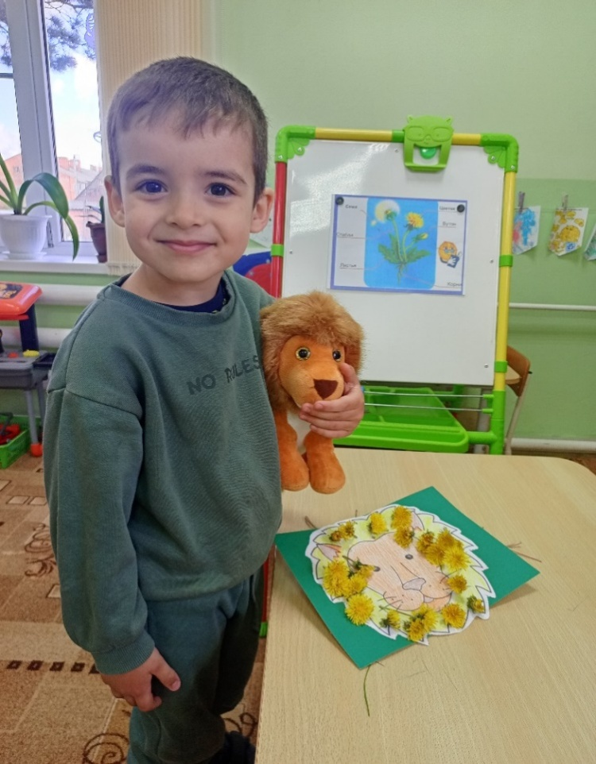
Мир вокруг интересен и загадочен
Одуванчик золотой
Был красивый, молодой,
Не боялся никого,
Даже ветра самого!
Одуванчик золотой
Постарел и стал седой
А как только посидел,
Вместе с ветром улетел.

